Slide 1
Краевое государственное казенное учреждение для детей-сирот и детей, оставшихся без попечения родителей
«Норильский детский дом»
Тема: «Наставничество как одно из средств театральной деятельности в работе с воспитанниками»
2023 год
Руководитель :
Потекина Татьяна Александровна, педагог-психолог

Slide 2
Поступающие дети в детский дом имеют:
-открытое протестное поведение, склонность к употреблению алкоголя, токсических веществ, бродяжничеству, воровству;
-имеют индивидуальный опыт семейного неблагополучия и асоциального поведения, искаженные ценностные ориентиры;
-отсутствие способности выстраивать нормальные взаимоотношения с окружающими;
-опыт потери близких;
-отсутствие базового доверия к людям, отчуждённость;
-уход от реальной жизни в виртуальную;
-педагогическая запущенность;
- низкий уровень социального интеллекта
- слабое развитое чувство ответственности
-неуверенность в себе, низкая самооценка
И как следствие у таких детей:
- трудности в общении;
- отторжение требований, сопротивление к воспитательному воздействию;
-искажённые нравственные ценности;
-асоциальное поведение;
-не желание учиться;
-нарушение законов;
-эмоциональная нестабильность, тревожность, не совсем адекватная реакция на трудности.

Slide 3
Актуальность
подростки активно сопротивляются воспитательному воздействию со стороны взрослых – привычным способам коммуникации. Поэтому необходимы новые способы коммуникации, которые заложены как в театральной деятельности, так и в технологии наставничества
Цель
создание условий для формирования у воспитанников социально позитивных потребностей и установок построения своей жизни, через включения их в позитивную творческую деятельность
Гипотеза
Осуществление наставничества в театральной деятельности будет способствовать более эффективному устранению негативных последствий индивидуального опыта семейного неблагополучия; более эффективной корректировке асоциального поведения и искаженных ценностных ориентиров

Slide 4
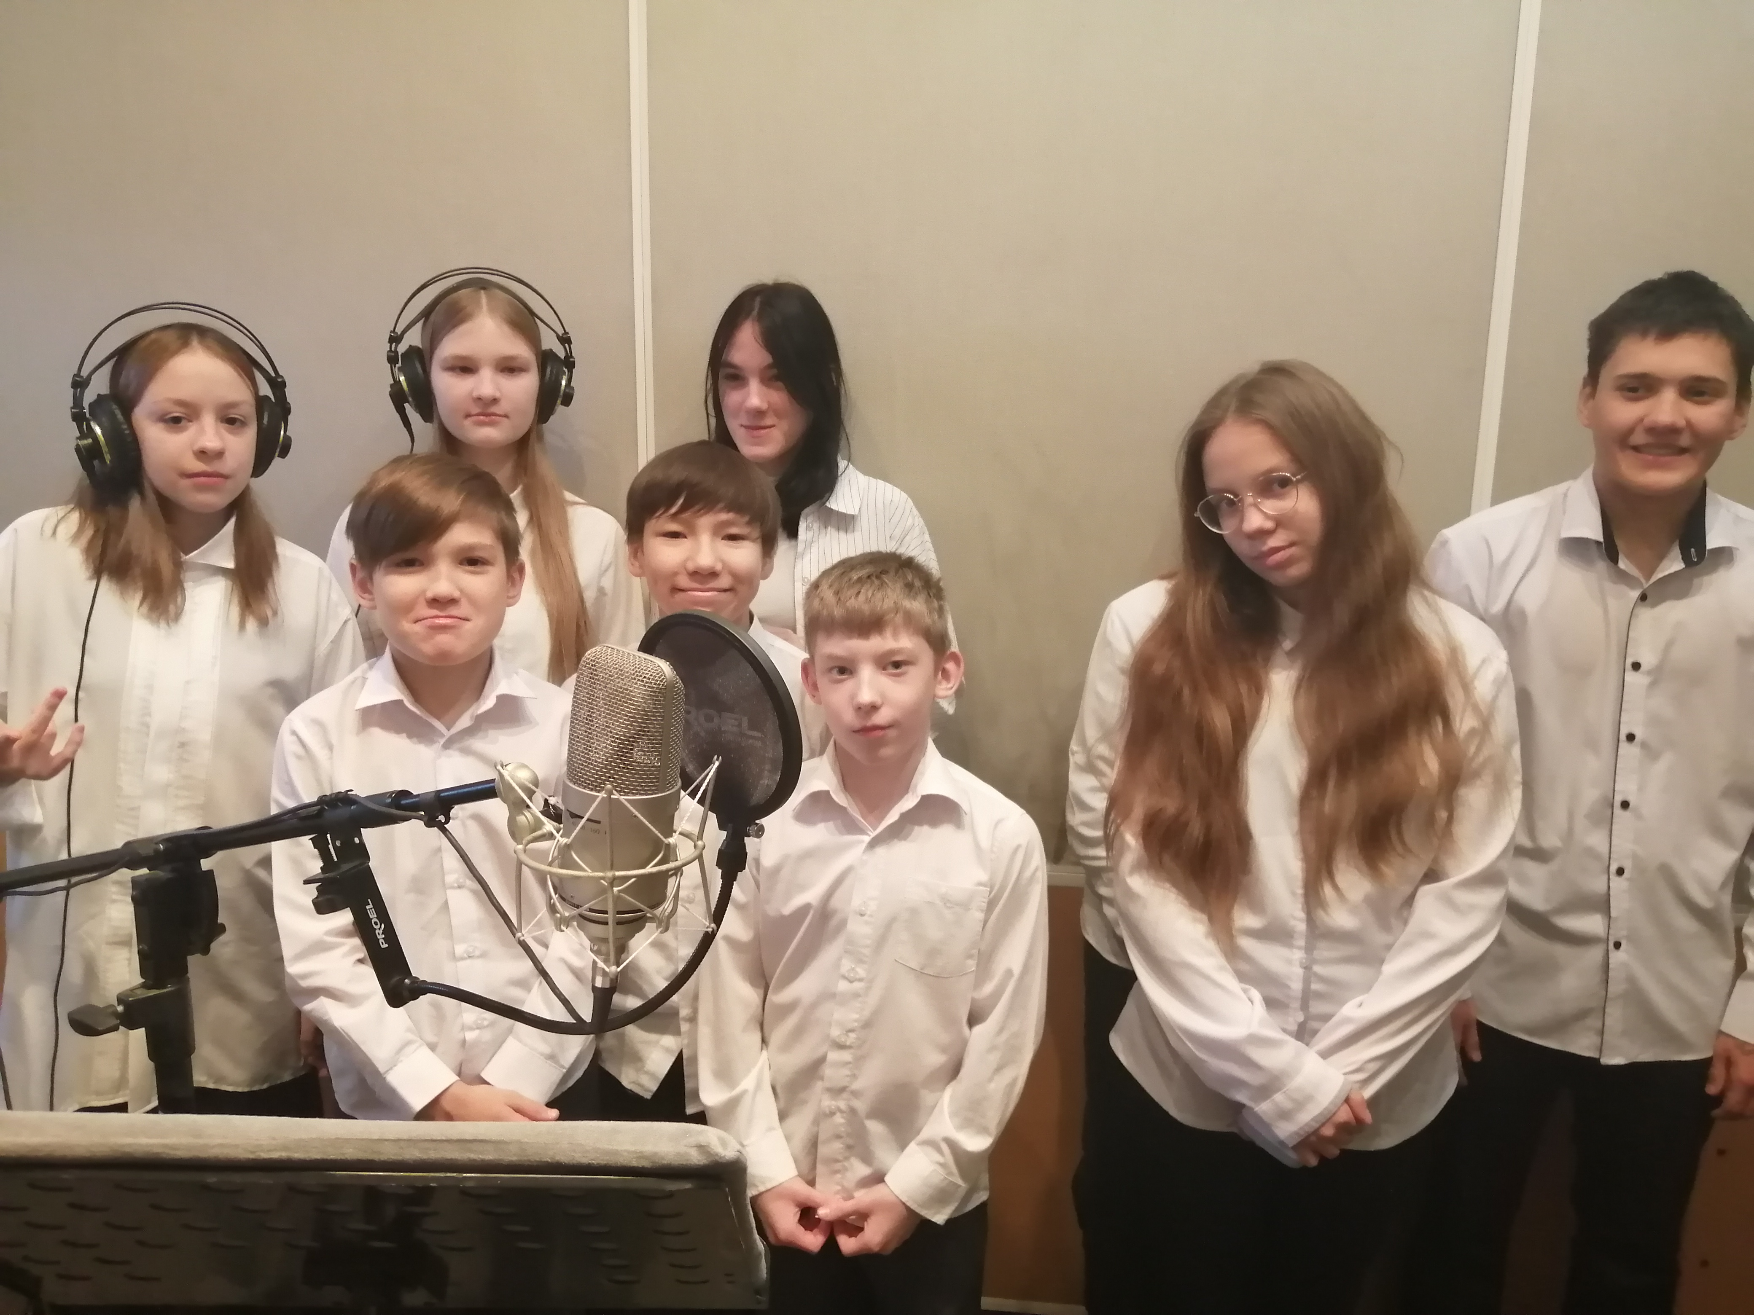
ТЕАТР-СТУДИЯ «ВДОХНОВЕНИЕ»
Цель: развитие творческих способностей и эмоционально-личностной сферы несовершеннолетних, овладение навыками общения посредством театрального искусства.

Slide 5
Принципы театральной деятельности:
-принцип успешных проб;
-принцип динамичной смены видов форм и деятельности;
-принцип самоопределения в виде деятельности в театре (заявительный характер);
-принцип индивидуализации;
-принцип наглядности;
-принцип субъектности – самоорганизация детей в деятельности

Slide 6
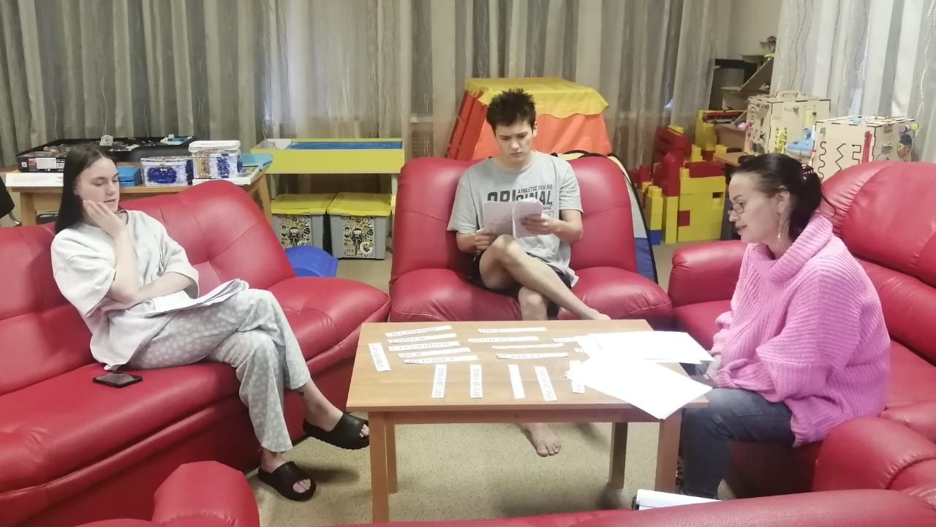
Этапы реализации программы
I этап. Знакомство с произведением, распределение ролей

Slide 7
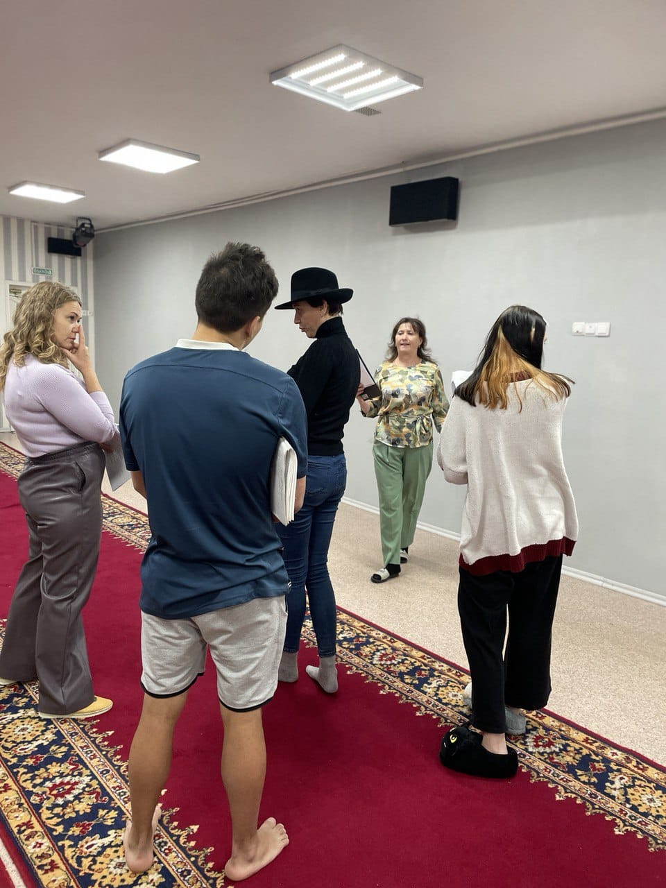
II этап
Подготовка самого спектакля (мероприятия), выступления на сцене (репетиции)

Slide 8
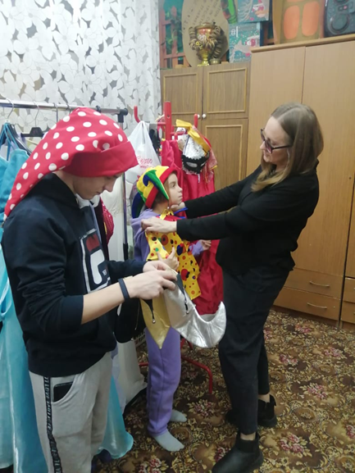
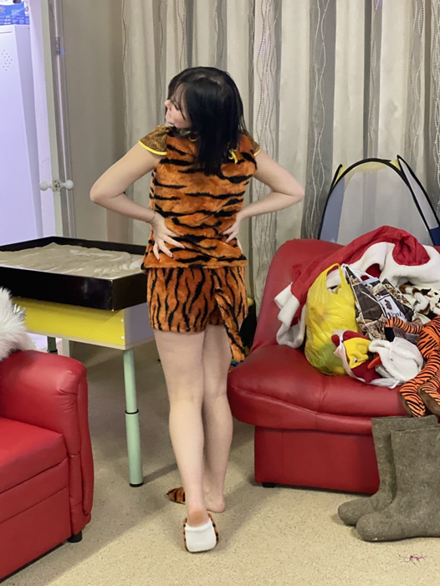
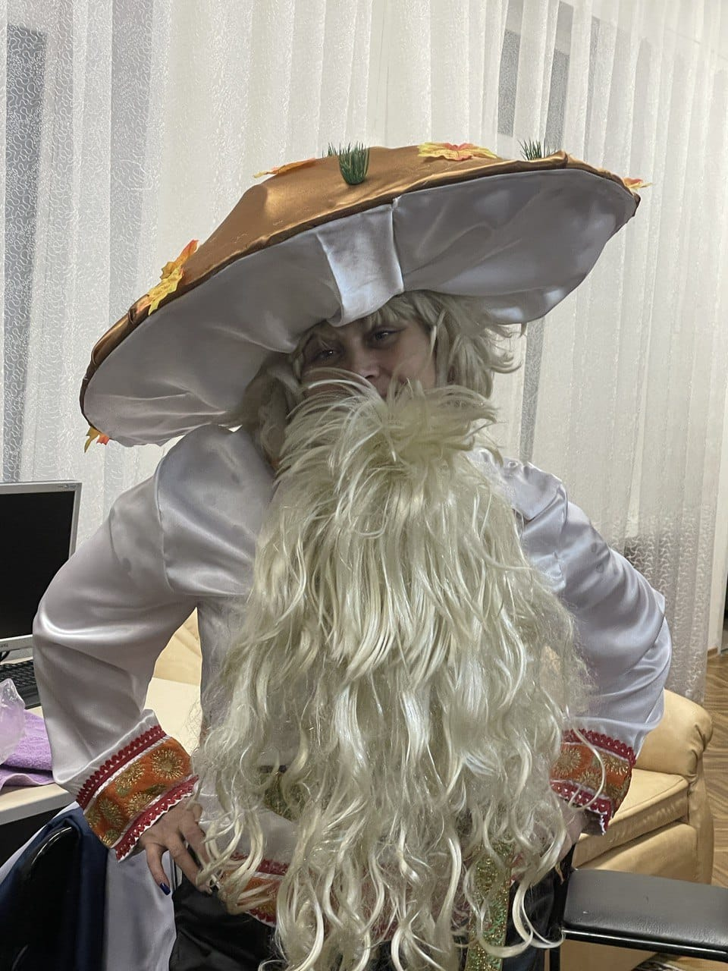
III этап
Организация самого представления. Подготовка афиши. Оформление актового зала к представлению.
Последние репетиции и примерка.

Slide 9
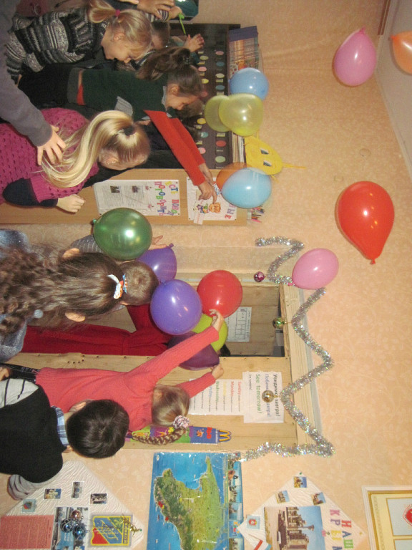
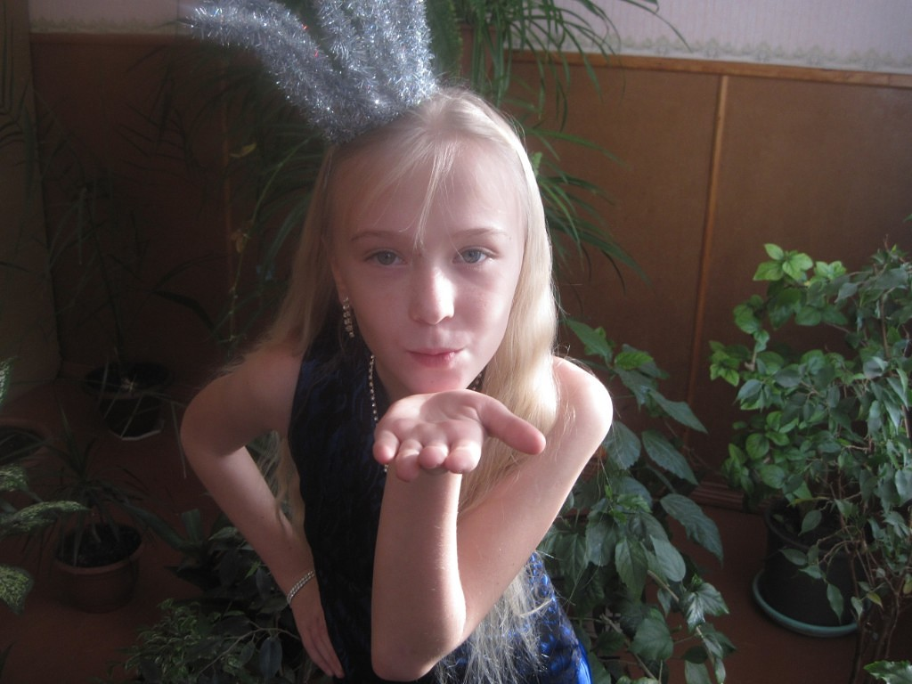
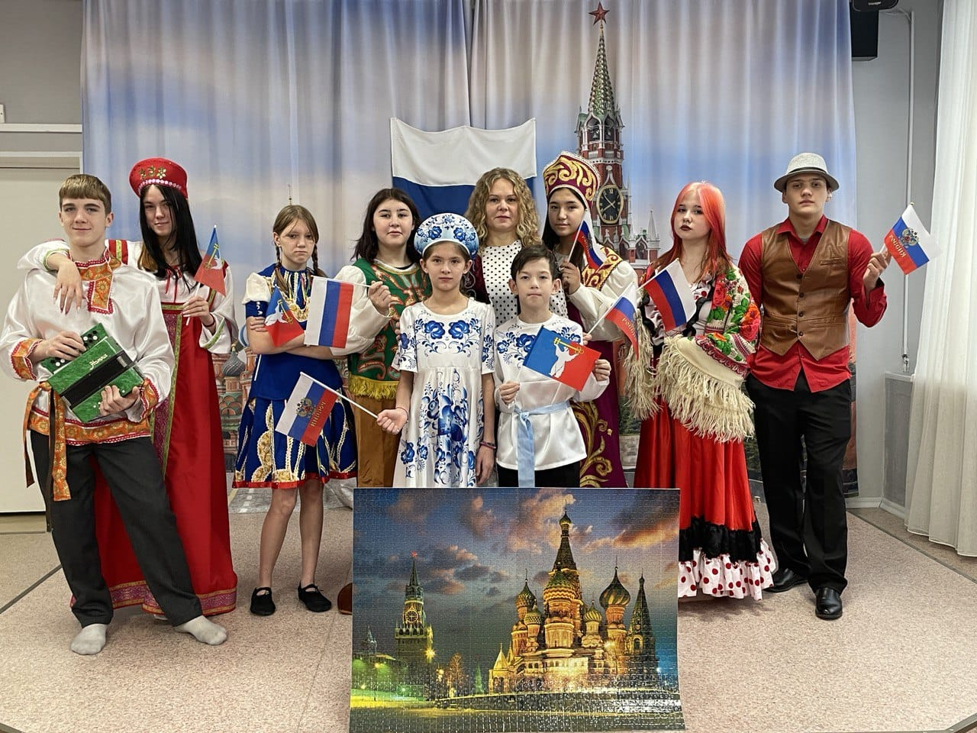
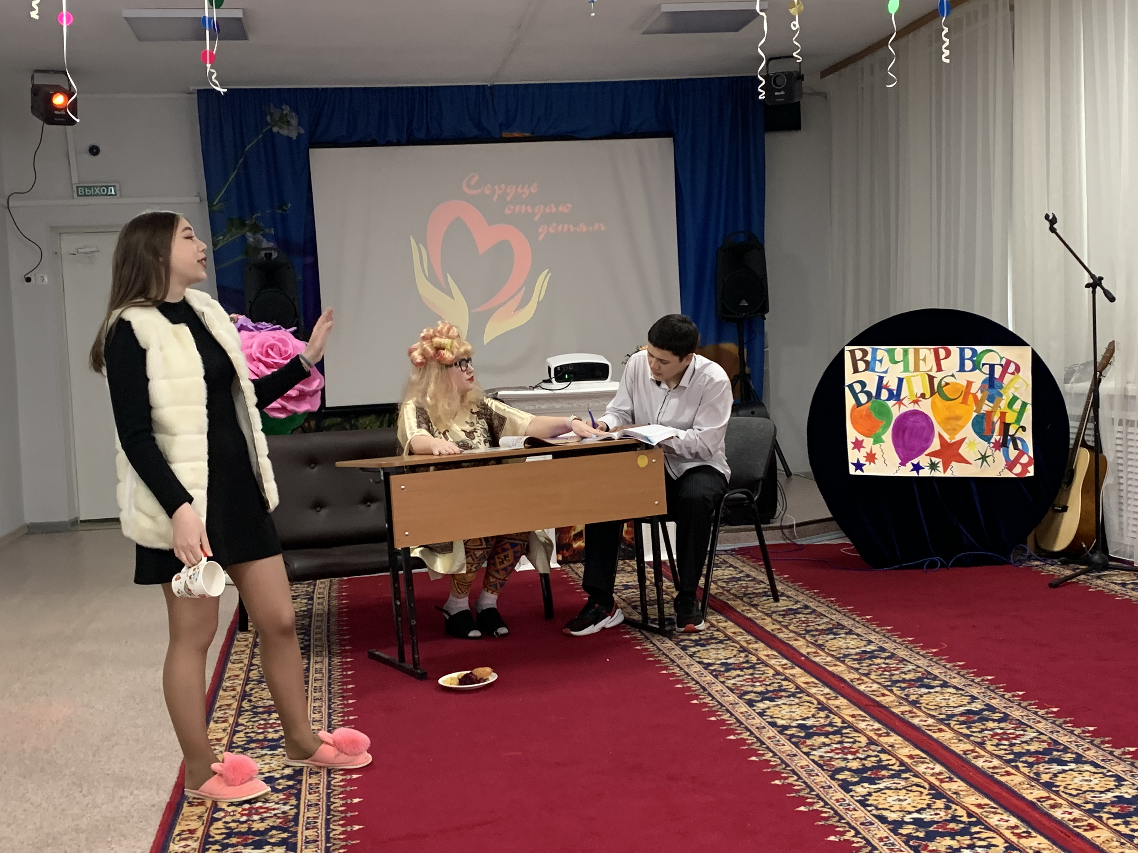
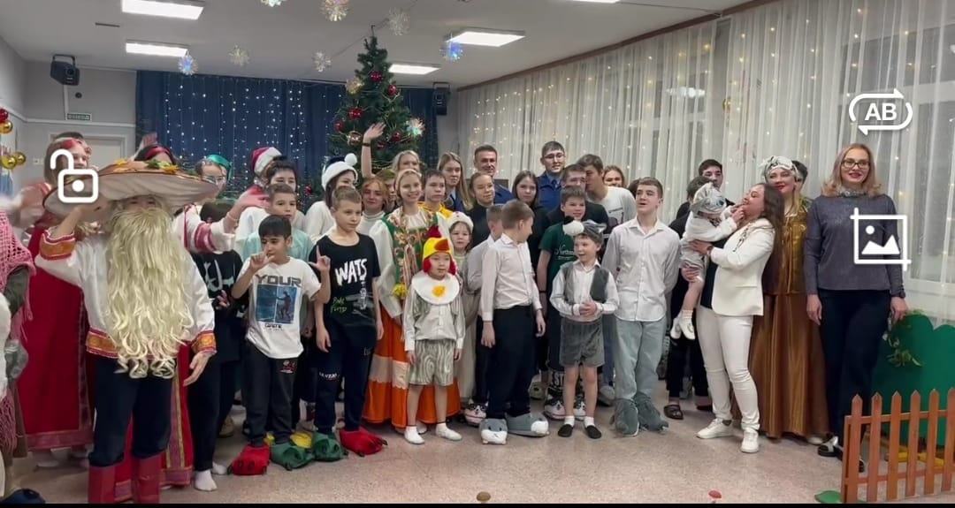
IV этап
Проведение самого мероприятия
«День народного единства»
«Как здорово, что все мы здесь сегодня собрались»
(Вечер встречи выпускников)
Сказка «Морозко»

Slide 10
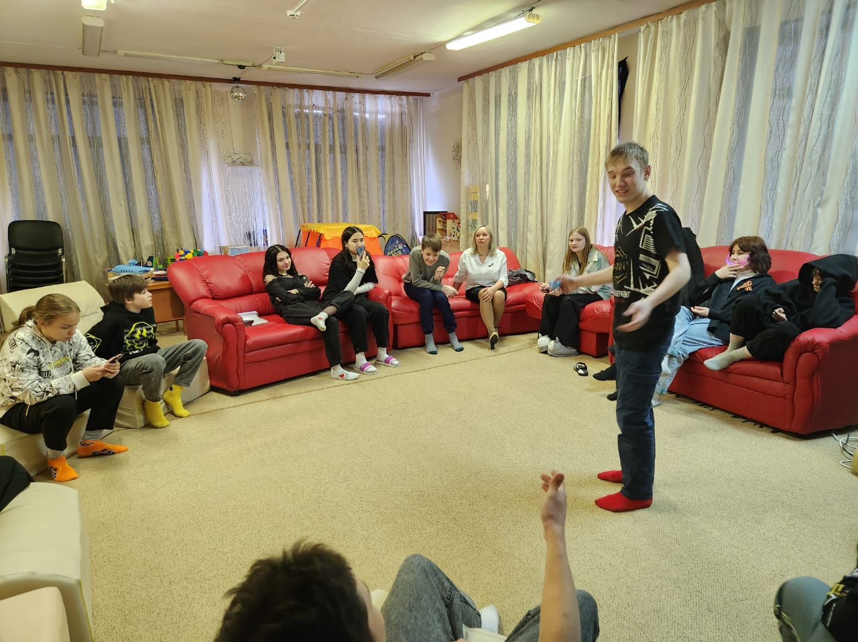
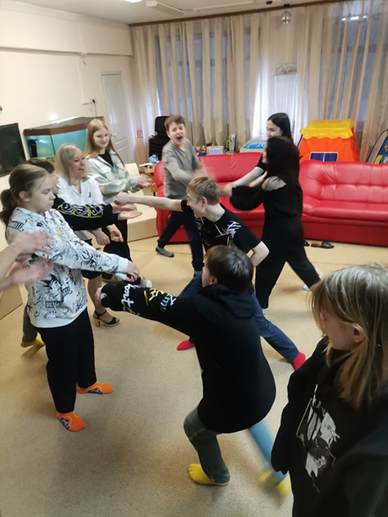
V этап
Заключительный этап, подведение итогов, рефлексия, фото-отчёт

Slide 11


Модели наставничества в театре
педагог-воспитанник
ребёнок-ребёнок
выпускник-воспитанник

Slide 12

Цель практики наставничества в театре-студии «Вдохновение» – содействие в личностном и творческом развитии и самоопределении воспитанников в процессе театрализованной деятельности.
Задачи наставника:
-выявление наставником мотивов нахождения ребёнка в театре;
-помощь в самоопределении ребёнка в типе занятости в театре;
-организация проб ребёнком выбранного типа действия;
-организации рефлексии проб;
-поддержка ребёнка в неудачной пробе (а не замена другим);
-создание ситуаций, вынуждающих ребёнка действовать самостоятельно
(в которых есть место для самостоятельного действия детей; советоваться при принятии решений)
Ожидаемые результаты наставнической деятельности:
- умеют провести самооценку своего действия (развитое критическое мышление);
- инициативно берут ответственность;
- предлагают решения в неочевидной ситуации (инициативность);
-проявляют этические приёмы поведения (поведение, соответствующее нормам социума);
- оказывают помощь друг другу в пробах (репетициях) (творческая взаимопомощь);
-проявляют интерес к разным видам творчества (включение в различные направления творческой деятельности);
- умеют выстраивать причинно-следственные связи (сформированная самостоятельность).

Slide 13

Программа развития компетенции педагога по наставничеству:
-предварительный;
-ознакомительный;
-деятельностный;
-рефлексивный.
Формы взаимодействия наставнической пары включают в себя:
-общие обучающие мероприятия (учебные занятия, мастер-классы, беседы, репетиции и т.д.);
-обучающие мероприятия по выбору (индивидуальные консультации, индивидуальные беседы, репетиции, тренинги, дистанционные встречи);
-практическую деятельность (дополнительные занятия, работы по индивидуальному маршруту);
-демонстрацию результатов (публичные выступления – спектакль, концертная программа, литературно-музыкальная композиция).

Slide 14
Позитивные изменения:
-улучшился психоэмоциональный фон, у наших воспитанников уменьшилось количество межличностных конфликтов, ненормативная речь стала редкостью, ребята стараются соблюдать нормы и правила поведения в обществе;
-повысилась успеваемость, было выявлено снижение уровня школьной тревожности и школьной дезадаптации;
- отсутствуют случаи совершения несовершеннолетними самовольных уходов;
-появились новые интересы у детей, которые влияют на изменение мировоззрения, стремление к самосовершенствованию:
одна воспитанница заинтересовалась театральным кружком вне детского дома, уже год посещает занятия театрального коллектива «Фортуна». Её желание поступить на театральное отделение и стать артистом;
трое детей танцуют в танцевальном городском творческом коллективе «Шкода»;
двое посещают модельное агентство «Da Models»;
двое записались в спортивную секцию по греко-римской борьбе и стараются не пропускать занятия.

Slide 15
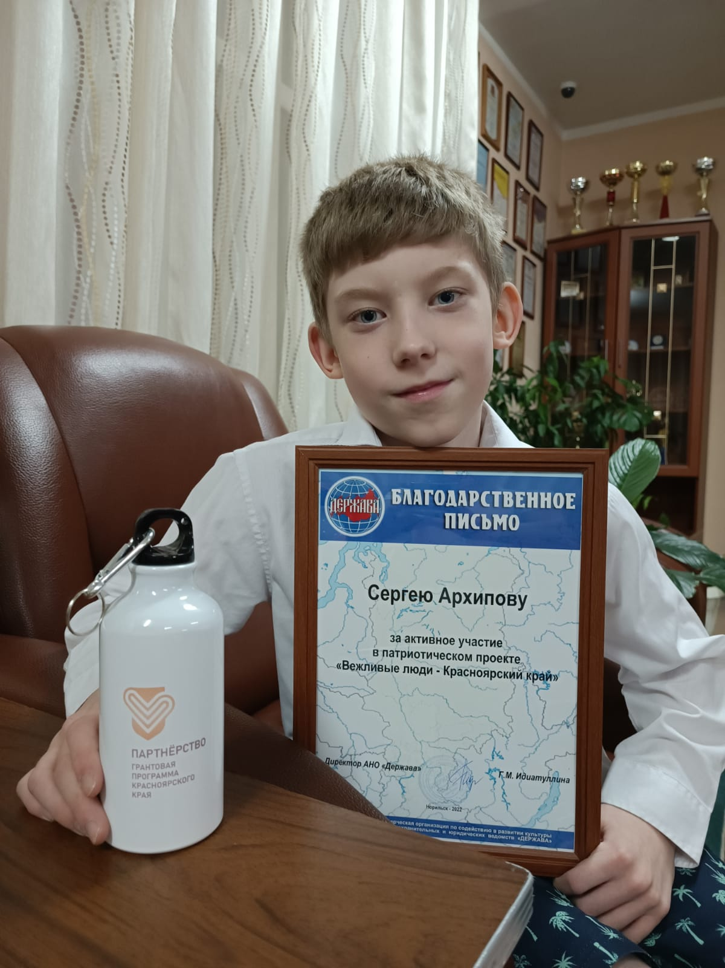
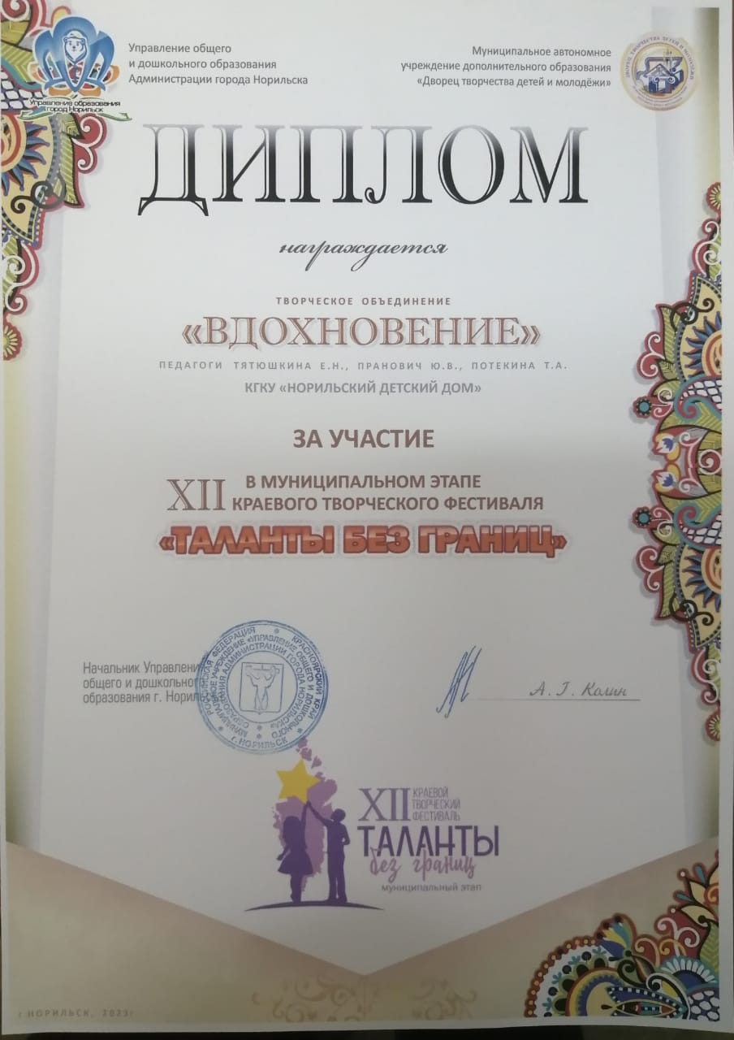
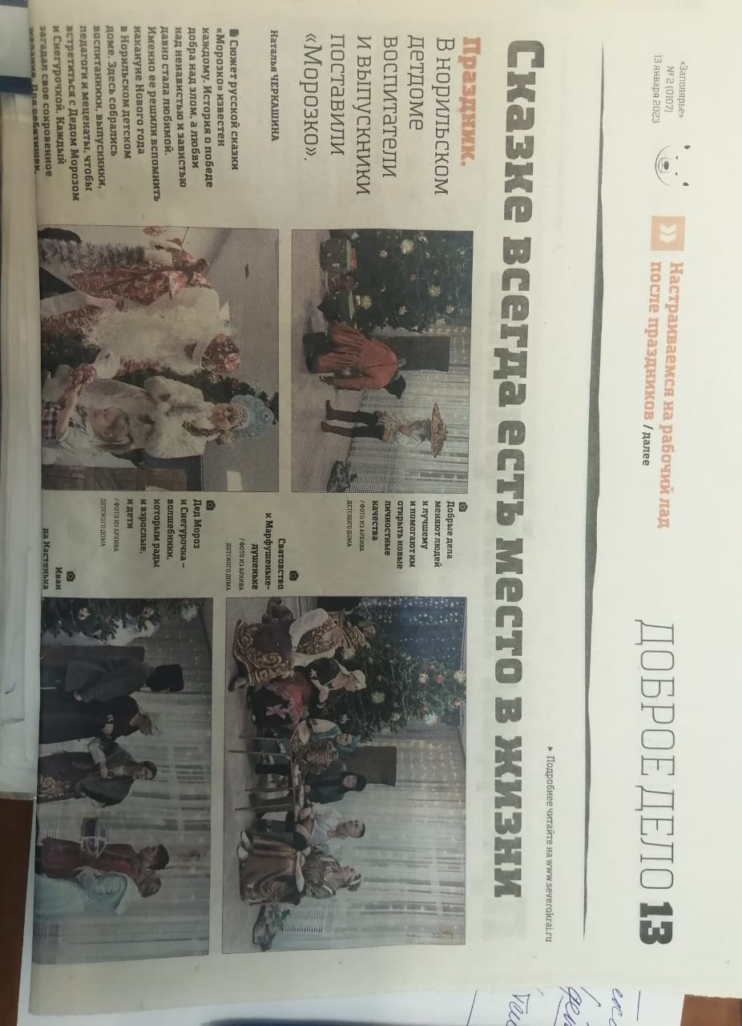
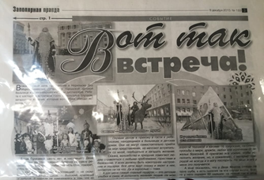
Участие в конкурсах, акциях, фестивалях
-Патриотический проект «Вежливые люди-Красноярский край» (все ребята были награждены благодарственными письмами);
-«Письма Защитникам Отечества» (оказание адресной помощи ветеранам и защитникам Отечества);
-Всероссийская благотворительная акция «Согревая сердца» (для пожилых людей. Участвуют уже 3 года);
-Краевой творческий фестиваль «Таланты без границ» (диплом);
-Краевой конкурс «Ералаш» (2 диплома);
-Фестиваль творческих коллективов «Большая медведица» (диплом) и другие.

Slide 16
Трудности:
-есть воспитанники, вяло принимающие участие в жизни творческого объединения;
- бывают ситуации, когда накануне мероприятия, своего выступления ребёнок, отказывается выступать, в силу определённых обстоятельств. Заменить его всегда очень сложно.
-бывают моменты, когда ребенок не справляется с ролью или боится выходить на сцену, или наоборот, слишком самоуверен в себе.

Slide 17
Правила общения между наставником и воспитанником:
Не приказывать. Следует помнить, что такого рода общение вызывает протест. Это очень важно в выстраивании доверительных отношений.
Не угрожать. Угроза – это признак слабости и педагогической несостоятельности и некомпетентности наставника. Следует помнить, что угроза провоцирует конфликт и не способствует установлению отношений сотрудничества.
Не проповедовать. «Ты обязан…», «На тебе ответственность….». Конечно, в процессе воспитания нельзя не призывать воспитанников к ответственности, иначе, педагогика теряет смысл. Но речь идет именно о призыве, о полном понимании воспитанником чувства ответственности и добровольного принятия этого качества характера человека.
Не поучать. Это правило вытекает из предыдущего. Наставник должен помнить о том, что недопустимо навязывать свою точку зрения.
Не подсказывать решения. «На твоем месте я бы…» - такого рода фразы чаще произносят с оттенком превосходства, и как правило, ущемляют самолюбие людей вообще, а тем более ребёнка. Нужно помнить, что задача наставника научить подопечного принимать решения самостоятельно и самому нести за них ответственность.
Не выносить суждений. Такой тип общения вызывает протест и сопротивление у воспитанников, даже в случаях, когда они абсолютно правы. Особенно дети «трудные», которые постоянно находятся в подобном состоянии ко всем вокруг.
Не оправдывать и не оправдываться. Такая форма общения снимает некоторое напряжение, но не дает результатов. В отношении с «трудными», особенно, нужно создавать ситуацию успеха.
Не ставить «диагноз». Эта форма общения непременно насторожит воспитанника и настроит против наставника.

Slide 18
Если Вас заинтересовала данная практика, ждём Ваши вопросы по адресу:
663319 Красноярский край г. Норильск, улица Нансена, 74
КГКУ «Норильский детский дом»
тел.(3919) 22 59 72 E-mail: nordetdom@mail.ru
И готовы на Ваш адрес направить полное описание данной практики.

